Slide 1
12. YÜZYIL RÖNESANSI DÖNEMİNDE BİLİM
VI. yüzyıldan itibaren Hıristiyan Dünyası’nda bilimsel etkinlik yapılamamış, Karanlık bir döneme girilmişti.
X. yüzyıla kadar süren bu dönemin ardından İslâm Dünyası’nın göz kamaştırıcı parlak başarılarıyla karşılaşan Hıristiyanlar duydukları hayranlık sonucu, bilim eserlerini çevirme çabası içerisine girdiler.
Böylece XI. ve XII. yüzyıllar boyunca Arapçadan Latinceye yoğun bir çeviri yapıldı.
XIII. yüzyıla gelindiğinde İslâm biliminin ve felsefesinin önemli bir bölümü Latinceye kazandırılmış oldu.
XIII. ve XIV. yüzyıllar ise bu birikimin özümsenmesiyle geçti.
İslâm Dünyası ise XII. Yüzyıldan itibaren bilimsel çalışmalarda yavaşlamış ve duraklamaya doğru gitmiştir.
Buna karşılık Batı Dünyası ise bu dönemde bilim alanında ne kadar geri olduğunun bilincine varmış ve Arapçadan yapmış olduğu çeviriler yoluyla Müslümanlarla aralarındaki farkı kapatmaya başlamıştır.
Bu dönem bilim tarihinde XII. yüzyıl Rönesans'ı olarak nitelendirilir.
Dönemin entelektüel uğraşının temel özelliği bilime katkı değil, çeviriler yolu ile eski ve yeni kültürlerin aktarılmasıdır.
Çeviriler yoluyla aydınlanan Batı, bir süre sonra bilim alanında etkinlik göstermeye başladı ve astronomi, matematik, fizik vb. alanlarda birçok bilim adamı yetişti.
1

Slide 2
Skolâstik Dönem
Skolâstik Dönem’de ortaya çıkan en önemli gelişme, üniversitelerin ve entelektüel kültürün iki temel öğesi olan bilim ve felsefeye büyük yakınlık ve ilgi gösteren tarikatların kurulmuş olmasıdır.
Bilindiği üzere yüksek eğitim ve öğretim, IX. ve XII. yüzyıllar arasında katedral okullarında yapılıyor ve papazlar tarafından yürütülüyordu.
Skolâstik anlayış, bu okullarda üretilmişti.
X. yüzyıl sonlarında üniversiteler ortaya çıkıncaya kadar bu okullar, Batı’daki en önemli kültür merkezleri konumundaydılar.
Bilimsel konulara karşı gösterilen entelektüel ilgi buralarda oluşmuş ve çeviri etkinliğine bağlı olarak gitgide gelişmiştir.
Ancak, zamanla özü itibariyle dinî bir eğitim ve öğretim kurumları olan bu okullar, eski önemlerini yitirdiler.
Bunların yerine başka bir kurum, üniversite ortaya çıktı.

Slide 3
1000 yılında, İtalya’nın Bologna şehrinde, hukuk öğrenmek isteyen öğrenciler, kendilerine bir çeşit öğrenci loncası kurdular ve bu loncaya da Universitas adını verdiler.
Bir yüzyıl sonra, Bologna Üniversitesine tıp ve felsefe fakülteleri de eklendi.
Bu üniversiteyi, Oxford, Cambridge, Padua, Ravenna ve Paris Üniversiteleri izledi.
Her üniversite, ilahiyat, kilise hukuku, tıp ve genel meslekler olmak üzere dört bölümden oluşuyordu ve öğretim üyeleri yine din adamlarıydı.
Hemen tüm programlarda dersler iki ana gruba ayrılmıştı.
Birinci grup Trivium(Üçlü) olarak adlandırılıyor ve gramer, retorik ve diyalektikten oluşuyordu.
İkinci gruba ise Quadrivium (dörtlü ) adı veriliyor ve aritmetik, geometri, müzik ve astronomiden oluşuyordu.
Bu dönemde ortaya çıkan bir diğer gelişme de, bilimin gelişimini büyük ölçüde etkilemiş olan iki önemli tarikatın ortaya çıkmış olmasıdır.
1209’da üyeleri bilimle uğraşan Fransisken Tarikatı, 1215’de felsefecilerin yer aldığı Dominiken Tarikatı kurulmuştur.

Slide 4
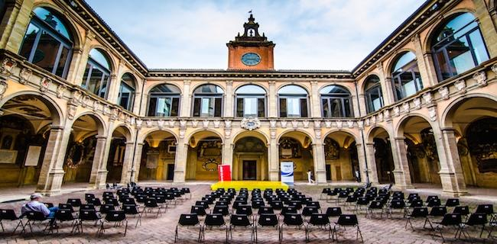
BOLOGNA ÜNİVERSİTESİ- 1000 ?

Slide 5
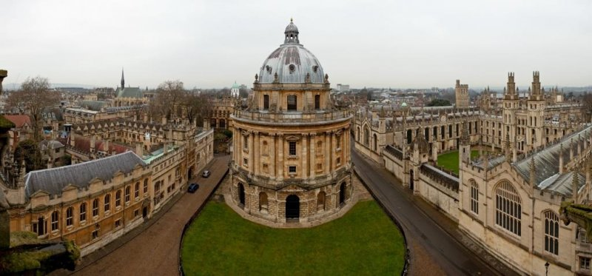
OXFORD ÜNİVERSİTESİ – 1088 ?

Slide 6
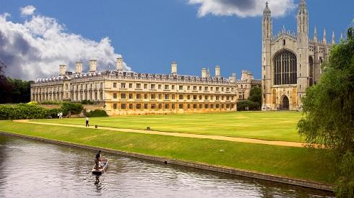
CAMBRİDGE ÜNİVERSİTESİ - 1209

Slide 7
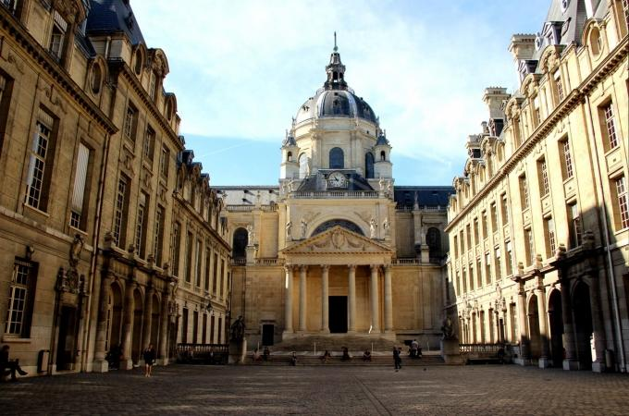
PARİS ÜNİVERSİTESİ - 1160

Slide 8
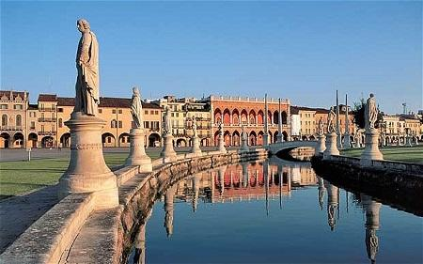
PADUA ÜNİVERSİTESİ -1222

Slide 9
Hıristiyan Ortaçağ Astronomisi
Aristoteles’in fizik-evren görüşü ve Ptolemaios’un matematiksel kuramı, Ortaçağ kozmoloji ve astronomisinin temelinde yer almaktadır.
Batı’da ve Doğu’da gerek astronomlar gerekse filozoflar, Kopernik’e gelinceye kadar bu kuramlardan, kurama ilişkin ayrıntılar dışında, şüphe etmemişlerdir.
Hatta Kopernik Güneş Merkezli Kuram’ını ileri sürdüğünde dahi yeni kuram, XVI. ve XVII. yüzyıllara kadar Ptolemaios’un Yer Merkezli Kuram’ı ile birlikte iki farklı matematiksel yöntem olarak ele alınmıştır.
Antik Yunan’ın evren tasarımında olduğu gibi Ortaçağ’da Hıristiyanların evren anlayışında da Yer evrenin merkezindedir.
Evren ve Yer, küre biçimindedir.
Gerçi Hıristiyanlığın ilk dönemlerinde, bazı Kilise Babaları, Kutsal Kitap’tan esinlenerek Yer’in düz olduğuna ilişkin birtakım görüşler ortaya atmışlardı.
Fakat Aristoteles'in bir yetke olarak görüldüğü son dönemlerde bu görüş ciddiye alınmamıştı; çünkü Aristoteles'in Yer‘in küreselliğine ilişkin kanıtlamaları çok güçlü ve akla yatkındı.

Slide 10
Ortaçağ’ın ilk dönemlerinde Hıristiyan kozmoloji ve astronomisinde bir katkı aramak boşunadır.
Hıristiyanlık düşüncesi, diğer bilimlerde olduğu kadar astronomiyi de etkilemiştir.
Bu dönemde Hıristiyanlık kozmolojisi egemen olmuştur.
Her ne kadar daha önceleri astronomlar, Yer’in küresel olduğunu biliyor olsalar da, Yer’in düz olduğu görüşüne geri dönülmüş, astronomi ve kozmoloji çalışmalarında, diğer bilimlerde olduğu gibi, Kutsal Kitap'ta belirtilmiş olan inanç hükümlerine sıkı sıkıya bağlı kalınmıştır.
Bununla çatışabilecek görüşlerden ve yaklaşımlardan uzak durulmuştur.
Hatta Yunan astronomisi yok edilmeye, diğer taraftan da ilkel bir kozmoloji anlayışı yerleştirilmeye çalışılmıştır.
Yer düz, gökyüzü ise onun üzerine kapanmış bir yarımküre olarak düşünülmüş, Yer’i küresel kabul edenler dinsizlikle suçlanmıştır.

Slide 11
M.S. 200’lerde İskenderiyeli Klement evren hakkında bilgi edinmek için gözlem yapmanın yanlış olduğunu, evrene ilişkin her şeyin Kutsal Kitap’ta bulunduğunu söyleyecek kadar ileri gitmişti.
Evren bir çadır, Yeryüzü çadırın ortasında bir masaydı.
Lamba yani Güneş, masanın etrafında dolanıyordu.
Onun bu görüşü Doğu Kilisesi tarafından kabul edilmişti.
Diğer taraftan Batı Kilisesi’nde ise daha akla uygun düşünceler ortaya atılmaya çalışıyordu.
Örneğin Milanlı Ambrose (ölümü 397), evrenin içte küresel dışta kare biçiminde olduğunu iddia ediyordu.
Yine astronomlar arasında Ptolemaios astronomisi geçerliğini sürdürmekteydi.
Hatta bazı astronomlar, Pontuslu Herakleides’in hem Yer’i hem de Güneş’i merkeze alan kuramını bile savunmuşlardır.
Ancak yukarıda değinildiği üzere, Karanlık döneme girmekten kurtulamayan Batı, yine XII. yüzyıla kadar astronomi alanında da bir sessizliğe gömülmüştür.

Slide 12
XII. yüzyılın başlarında İslâm Dünyası’nda Magribli astronom Cabir İbn Eflah, Ptolemaios'u düzeltme çabası içerisindeydi.
Yine Magribli astronom Bitrucî de, Ptolemaios’un gezegenler kuramını reddedip ortak merkezli küreler sistemini kurarak büyük bir aşama kaydetmişti.
Müslüman astronomlar Ptolemaios’u düzeltme çabası içinde iken Batı’da bilim adamları onu okuma çabasındaydılar.
Geç Ortaçağ Dönemi’nde yapılan çeviriler sonucunda, Aristoteles’in hemen tüm yapıtları Arapçadan Latinceye çevrilmişti.
Aristoteles’in doktrinin okutulması, bazı yönlerden Hıristiyanlarla bir çatışma ortamı hazırlıyordu.
Paris’te 1209 yılında taşralı bir konsül, ne Aristoteles’in doğa felsefesinin ne de bunlar üzerine yapılan yorumların Paris’te alenen ya da gizli olarak okunamayacağını duyurdu.
1215 yılında yasak Paris Üniversitesi’nin yönetmeliğinde yenilendi.

Slide 13
Yeni bilime yönelik direnç, gittikçe azaldı.
Aristoteles ve Müslüman astronomların en iyi çevirileri, Paris Piskoposunun yardımlarıyla yapıldı.
Bu anlamda önemli bir girişim, Dominikenlerin yetiştirdiği en büyük düşünürlerden biri olan Aziz Thomas Aquinas (1225-1274)’ın Ptolemaios ve Aristoteles’in evren anlayışı ile Hıristiyanlığın evren anlayışını bağdaştırmaya çalışması olmuştur.
Bu bir anlamda Yermerkezli evren kuramını Hıristiyanların kolay onaylayabilecekleri bir kuram biçimine dönüştürme çabasıydı.
Geç Ortaçağ astronomi ve kozmoloji görüşünü, katkı niteliği taşımasa da yansıtması bakımından ünlü İtalyan şairi Dante’nin astronomi görüşleri üzerinde durulmasında yarar vardır.
Dante Alighieri (1265-1321) 1265’de Floransa’da doğmuş ve 1321’de Ravenna’da ölmüştür.
Şair olmasına karşın yapıtlarında astronomi ve kozmolojiye ilişkin görüşler vardır.

Slide 14
Onun bu görüşleri, ölümsüz yapıtı İlâhi Komedya ve Convivio'da yer almaktadır.
İlâhi Komedya Dante’nin Cehennem, Araf ve Cennet’e yaptığı seyahatin bir öyküsüdür.
Yazar yaptığı bu seyahati dramatik bir biçimde anlatır.
Dante’nin burada verdiği ahret planı Ptolemaios sistemine dayanmaktadır ve tamamıyla İslâm astronomlarından, özellikle de Fergânî'den alınmadır.
Dört kitaptan oluşan ve felsefi, siyasi ve ahlaki konuları ele alan Convivio adlı eserinin ikinci kitabı da astronomi ile ilgilidir.
Dante’ye göre, Yer evrenin merkezindedir ve hareketsizdir.
Yer’in etrafında sırasıyla, Ay, Merkür, Venüs, Güneş, Mars, Jüpiter ve Satürn’ün küreleri bulunmaktadır.
Satürn küresinden sonra ise, sabit yıldızlar küresi olan sekizinci küre vardır.
Bunun dışında ise ilk hareket ettirici gök yer alır.
Onuncu küre ise, En Yüksek Küre, Tanrı’nın Evi’dir.
Küreler meleklerin yardımı ile hareket eder.
Ancak Dante, Aristoteles etkisi ile Ortak Merkezli Küreler Sistemi’ni benimsemiş, dışmerkezli kürelerin olmadığını savunmuştur.

Slide 15
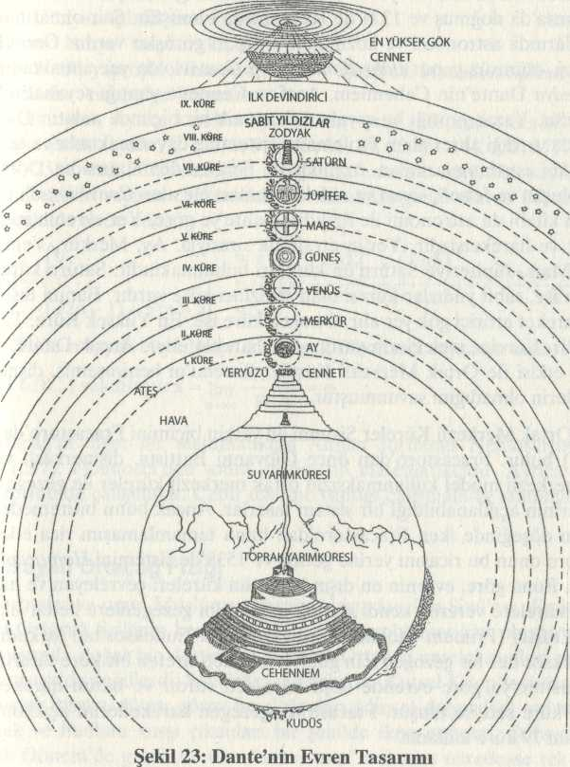

Slide 16
Hıristiyan Ortaçağ Matematiği
Ortaçağ’da matematik bilimine katkılar daha çok İslâm matematikçileri
tarafından yapılmıştır.
Hıristiyan Ortaçağ’da ise matematik çalışmaları XII. XIII. yüzyıldan sonra gelişecektir.
Bu dönemde Hıristiyan Ortaçağ’da en önemli matematikçi, Pisa’lı Leonardo Fibonacci’dir (1170-1250).
Dönemin en üretken matematikçisidir.
Antikçağ ve İslâm Dünyası’ndaki matematik çalışmalarını batıya tanıtan kişidir.
Liber Abaci adlı yapıtıyla Hint-Arap sayı sisteminin Avrupa’ya geçmesinde öncü olmuştur.
Ayrıca kendi adıyla anılan seriyi (Fibonacci Serisi) bulmuştur.
Bu seride sayılar, 1,1,2, 3,5, 8,13, 21, 34, 55, 89,144,233, 377, 610,
987, 1597, 2584, 4181, 6765, 10946, ... biçiminde devam eder.
Her sayı kendinden önceki iki sayının toplamıdır.

Slide 17
Hıristiyan Ortaçağ Fiziği
Ortaçağ entelektüelleri "yeni” arayışında değillerdi.
Sarsılmaz doğruluklar, Kutsal Kitap’ta insanlara sunulmuştu.
İnsana düşen görev bu doğruları (dinsel dogmalar) anlamaktı.
Dolayısıyla Batı Ortaçağ fiziğinin seyrini de problematiğini de, Aristoteles ve onun Müslüman yorumcularından İbn Sînâ’nın düşünceleri oluşturmuştur.
Bu noktada Robert Grosseteste (1170-1253), Skolâstik Dönem’in bilimsel görünümünü belirleyen birkaç kişiden biriydi.
Kendisi optik konusunda çalışmış ve bu dönemde optiğin bilimsel bir kimliğe kavuşmasında önemli rol oynamıştır.
Bu yönüyle İslâm Dünyası’nda Şeyh el-Maktül adıyla tanınan Suhreverdî’den etkilenmiştir.
O aynı zamanda optiğin Greklerden beri matematiksel bir bilim olarak değerlendirilmesinden esinlenerek ilginç bir yaklaşımla fizik ile matematik arasında bir bağlantı kurmuştur.
Daha sonra öğrencisi Roger Bacon tarafından da benimsenecek olan bu yaklaşım aracılığıyla, fiziksel olguların matematiksel modellerle betimlenebileceğini göstermiştir.

Slide 18
Bu dönemde özellikle Oxford Üniversitesi’ndeki matematikçilerin çalışmaları doğrultusunda, hareket biliminin pek çok temel kavramı geliştirilmiştir.
Bu çalışmalar, hareketler arası farkı, hareketin nedenleriyle ilgili kuramı, hareket bilimini, ivme kavramının tam bir ifadesini ve sabit ivmeli hareketin anlaşılmasının anahtarı olan ortalama hız teoremini ortaya koymuştur.
Bütün bu anlatılanlar, daha önce belirtildiği üzere, Galileo için gerekli matematiksel hazırlığın yapıldığını, hareket ile ilgili temel kavramların ve bazı teoremlerin oluşturulduğunu göstermektedir.
Ancak Klasik Dönem Hareket Fiziği’nin problemleri henüz çözümlenememiştir.
Çözüm için XVI. yüzyılı beklemek gerekmektedir.
Bu yüzyıldan itibaren yeni bir bilim ve yeni bir hareket anlayışı doğmaya başlıyor.
Bu dönem Kopernik ve Newton arasıdır.
Bilim tarihinde bilimsel devrim olarak adlandırılan bu dönemin en belirgin özelliği Yer’in merkezden uzaklaştırılmasıdır.
Bunu başaran Kopernik olmuştur.

Slide 19
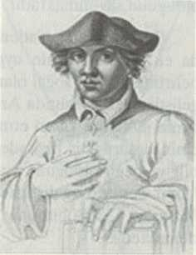
Roger Bacon
Dönemin önde gelen bir diğer bilim adamı da Grosseteste’nin öğrencisi Roger Bacon (1220-1292)’dır.
Oxford Üniversitesi’nde okumuş bir Fransisken rahibi olan Bacon, Paris Üniversitesi’nde kaldığı on beş yılda, Aristoteles, el-Razi, İbn Sînâ ve İbn Rüşd’ün çevrilen yapıtlarını incelemiş ve yorumlamıştır.
Doctor Mirabilis (Olağanüstü Bilgin) lakabıyla ünlenen Bacon, tarikat baskısı nedeniyle önceleri uzun süre çalışmalarını yayımlayamamıştır.
Sonunda Papa IV. Clement’in desteği ile yazdığı
Opus Maius (Büyük Yapıt) adlı kitabında çağının hemen hemen tüm bilgilerini özetlemiştir.
Ayrıca Opus Secundum (İkinci Yapıt) ve Opus Tertium (Üçüncü Yapıt) adlı iki kitabı daha
vardır.
Koruyucusu olan papanın ölümüyle başı derde giren bilgin, Dominikenlerin baskısıyla
atıldığı hapiste 17 yıl kalmış ve orada ölmüştür.

Slide 20
Bacon, doğa araştırmalarında kesin bilginin ancak deneylerle elde edilebileceğini savunmaktadır.
Bu yönüyle bilimsel bilginin elde edilmesinde deneyin gerçek bir araç olduğunu ilk kez doğru olarak vurgulayan bilgin olmuştur.
Bacon, bilimin sonunun olmadığına inanmaktadır.
Ona göre deneysel bilim (scientia experimentalis), bütün bilimlerin efendisidir.
Güvenilir bilgiye ancak akıl ve deney yollarıyla ulaşılabilir.
Akıl kanıtlayıcı, deney ise veri toplayıcıdır ve doğru bilgi için her ikisinden de yararlanmak gerekir.
Akılsal kanıtlama, tek başına yeterli değildir, doğruluğunun deneyle denetlenmesi gerekir.
Deney bilgisi, aynı zamanda yararlı bir bilgidir; çünkü insanlara geleceği önceden kestirme ve kavrayış yetisini geliştirme olanaklarını verir.
Böylece birçok kötülük gerçekleşmeden önce belirlenebilir ve giderilmesi için gereken tedbirler alınabilir.
İnsanlık bu sayede doğaya egemen olabilir ve asırlardan beri özlemini duyduğu kurtuluşa ulaşabilir.

Slide 21
Bacon Opus Maius ve diğer birkaç yapıtında, doğa felsefesi ve eğitim konusundaki görüşlerini belirtmiştir.
Ona göre gerçeği elde etmenin önünde dört temel engel vardır: Otoritelere bağlılık, skolastik gelenek, eğitimin yetersizliği ve insanların cahilliklerini gizleme tutumları.
Bacon, aynı zamanda otoritelere bağlılık ve aşırı güvenin bilimsel bilgi için büyük tehlike olduğunu savunmaktadır.
Buradan hareketle Bacon yanlış bilgi yığınının oluşmasında en büyük etkenin uygun bir yöntemin olmamasından kaynaklandığını belirtmektedir.
Doğal olarak bu problemi çözecek olan da doğru bir yöntem geliştirmektir.
Bilim alanında Bacon, daha çok optikle ilgilenmiş, mercekler ve aynalar
üzerinde düzenli araştırmalar yapmıştır.
Işığın niteliği ve gökkuşağı üzerindeki incelemeleri özellikle ilginçtir.
Yansıma, kırılma ve küresel sapıncın ilkelerini bulmuş, Güneş tutulmasını
gözlemleyebilmek için cameradan (karanlık oda) yararlanmıştır.
Camera obscura, göze benzeyen bir araçtır; ışık ışınları, üstündeki küçük bir delikten sızarak bu deliğin karşısında bulunan duvarda küçük bir görüntü oluşturur.

Slide 22
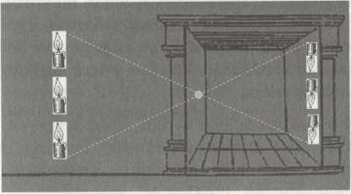

Slide 23
Hocası gibi optiği doğa felsefesinin odak noktası olarak gören Bacon‘ın
çalışmaları, Grek ve İslâm optik geleneklerinin belirgin izlerini taşımaktadır.
İslâm Dünyası’nda optiği başarıyla geliştirip bütün zamanların en önemli araştırma ürünlerini ortaya koyan İbn el-Heysem, bu dönemde Batı’da da
etkili olmaya başlamıştır.
Bundan dolayı yapılan bütün optik araştırmalar İbn el-Heysem’e dayanmaktadır.
Bu etki Bacon’da da yoğun bir şekilde gözlenmektedir.
Ona göre de bir nesnedeki her bir noktadan bütün yönlere doğru ışınlar yayılır ve gözdeki her bir noktaya ulaşır.
Bu ışınlar tepesi gözde ve tabanı ise nesnede bulunan bir piramit oluştururlar.
Bu açıklama bütünüyle İbn el-Heysem'den alınmıştır.
Bacon, yapıtının daha bir kaç yerinde İbn el-Heysem’e atıfta da bulunmuştur.
Sonuç olarak Bacon’ın çalışması, İbn el-Heysem’i aşamayan, onun kuramının ayrıntılarıyla sınırlı kalan bir çalışmadır.

Slide 24
Bu dönemde optik konusundaki çalışmaları üç grupta toplamak olanaklıdır:
İbn el-Heysem’in Kitâb el-Menâzır’ına ve ona bağlı olarak Bacon’m oluşturduğu senteze dayanan ve bu anlamda matematiksel yaklaşımı temsil eden, perspektivist ya da matematiksel kuram;
Aristoteles kuramının değişik yorumlarına bağlı olarak ortaya çıkan yaklaşımlar;
Dönemin genel yapısına uygun olarak kendini gösteren teolojik yaklaşım.
Bütün bunlardan ortaya çıkan genel sonuç şudur: Batı’da, optikte, ancak özellikle görme optiğinde, asıl büyük çıkış XVI. yüzyılda, Kepler’in retinal görüntü kuramını oluşturmasıyla başlar.

